Slide 1
5.4 (1)有理数的加法

Slide 2

比较有理数的大小：
1）异号两数比较：
正数 0，0 负数，正数 负数
2）同号两数比较：
两个正数，绝对值大的______ .
两个负数，绝对值大的________.
注意：
异号两数比较大小，要考虑它们的 ；
同号两数比较大小，要考虑它们的 .
大
反而小
符号
绝对值

Slide 3
一只可爱的小企鹅，在一条东西走向的笔直公路上蹒跚而行。现规定向东为正，向西为负。
如果小企鹅先向东行走3米，再继续向东行走4米，则小企鹅两次一共向哪个方向行走了多少米？
东
-1
0
1
2
3
4
5
6
7
8
答: 小企鹅两次一共向东行走了7米.
规定向东为正,写成算式为：
（+3）+（+4）= + 7

Slide 4
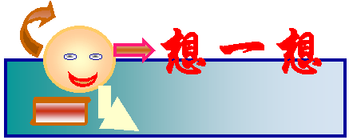
如果小企鹅先向西行走3米，再继续向西行走5米，则小企鹅两次一共向哪个方向行走了多少米？
东
-8
-7
-6
-5
-4
-3
-2
-1
0
1
答：小企鹅两次行走一共向西行走了8 米.
规定向东为正,写成算式为：
(- 3)+(- 5) =
- 8

Slide 5
加数
加数
和
+7
（+3）+（+4）=
(- 3 ) + ( - 5 ) =
- 8
你能从上面的两个算式中发现什么？
同号两数相加,取加数的符号，并把绝对值相加.

Slide 6
如果小企鹅先向东行走2米，接着向西行走6米，则小企鹅两次行走一共向( )走了( )米.
西
4
东
-5
-4
-3
-2
-1
0
1
2
3
4
规定向东为正,写成算式为:
(+2)+(-6) =
- 4

Slide 7
如果小企鹅先向西行走3米，接着向东行走5米，则小企鹅两次行走一共向( )走了( )米.
东
2
东
-5
-4
-3
-2
-1
0
1
2
3
4
规定向东为正,写成算式为：
(-3)+(+5) =
+2

Slide 8
加数
加数
和
(+2)+(- 6) =
- 4
(-3)+(+5) =
+2
从以上两个算式你能从中发现什么?
异号两数相加,取绝对值较大的加数的符号，并用较大的绝对值减去较小的绝对值.

Slide 9
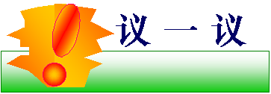
你能模仿小企鹅的运动方法，完成下列算式吗？
(3) (- 4) + (+ 4)=___;
0
0
(4) (+ 2) + (- 2) =___;
- 3
(5) ( - 3 ) + 0 =____;
(6) ( +4 ) + 0 =___.
+4
由此,你又能发现有理数相加有哪些运算规律吗？
东
-9
-8
-7
-6
-5
-4
-3
-2
-1
0
1
2
3
4
5
6
7
8
互为相反数的两个数相加，和为零.
一个数同零相加，仍得这个数。

Slide 10
有理数的加法法则
一、同号两数相加：
取加数的符号，并把绝对值相加.
二、异号两数相加：
取绝对值较大的加数的符号，并用较大的绝对值减去较小的绝对值.
三、互为相反数的两个数相加：
得零.
四、一个数同零相加：
仍得这个数.

Slide 11
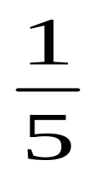

看谁先学会!
请在下列的 内填入正确的符号或数字
(1) (+5)+(+7)=+( + ) = +
5
7
12
_
(2) (-10)+(-3)= (10 3) = -
+
13
_
(3) (+6)+(-5)= (6 5)=
+
1
(4) 0+( + ) =
(5) (-2.3)+(+2.3)=
0

Slide 12
发挥你的聪明才智,若回答问题正确,则可打开一扇门.
1.(口答)计算:
(+5)+(+3) (-5)+(-3)
(-11)+(-6)
=+8
=-8
=-17

Slide 13
(+5)+(-3) ; (-5)+(+3) ;
(-11)+(+6)
=+2
=- 2
=- 5

Slide 14

打开这一扇门,你会有所发现
（3）（-10）+（ __11）＝+1
（4）（__2.5）+（__2.5 ）=-5
+
_
_

Slide 15


上台试一试!
练习3：
（1）（－7）+（+17）；（2）0+（－39.98）；
（3）（-1）+（- ）；（4）（－ ）+0.4

Slide 16
有些语句还正确吗?
数扩展到有理数之后,下面的结论还成立吗?请说明理由(如果认为结论不成立,请举例说明) :
若两个数的和是0,则这两个数都是0.
任意的两个数相加,和不小于任何一个加数.

Slide 17

归纳小结
 本节课学习了什么内容？
（有理数的加法法则）
 有理数加法计算的一般步骤是什么？
（先确定符号，再计算绝对值）
 有理数的加法与算术数加法的最大区别是什么？（符号）

Slide 18
思考题：
1)a+|a|=0，a是什么数？
2)若|a+1|=2，那么a=?

